Slide 1


Site web de broderie
et personnalisation textile
Application web développée avec Symfony
Aureo Ruffier
Centre de formation : Institut de la PME
Titre professionnel DWWM
Notes:
30 secondes
Bonjour, je m’appelle Aureo Ruffier. Je vais vous présenter L’Aiguille des Volcans, une application web pour une activité de broderie et de personnalisation textile.
J’ai réalisé ce projet individuellement dans le cadre de ma formation DWWM. Je vais expliquer le besoin, les principales réalisations et les vérifications, puis montrer un parcours dans l’application.

Slide 2
Sommaire
Contexte et objectifs
Technologies et environnement
Diagramme de cas d’utilisation
Schéma UML / BDD
Maquette → réalisation
Fixtures → Faker
Front-end
Back-end — MVC
Repository → Doctrine → SQL
CRUD
Forms et sécurité
Démonstration
Tests et Vérifications
Difficultés rencontrées
Publication et prochaines étapes
Conclusion
Notes:
30 secondes
Je vais d’abord présenter l’environnement technique et la conception. Ensuite, j’expliquerai les interfaces et le fonctionnement du serveur, avec des exemples du code.
Je terminerai par la sécurité, une démonstration, les tests et le bilan.
Le parcours principal à retenir est simple : découvrir une réalisation, envoyer une demande de devis et la retrouver dans l’administration.

Slide 3
Contexte et objectifs
CONTEXTE
Création d'un site web pour une activité de broderie et de personnalisation textile.
Mettre en avant l'atelier « L’aiguille des volcans », spécialisé dans les créations artisanales sur mesure.
Présenter l'activité, les services et les produits, tout en proposant des fonctionnalités dynamiques.
Réalisation individuelle pendant la formation
OBJECTIFS
Présenter l'entreprise et ses services
Présenter les produits et catégories
Faciliter la prise de contact
Permettre une demande de devis
Laisser un avis
Gérer les contenus via un espace d'administration
Notes:
1 minute 30
Le projet répond au besoin d’un atelier de broderie situé à Volvic. L’atelier souhaite présenter son activité, montrer ses réalisations et recevoir des demandes de devis suffisamment précises.
Le site s’adresse aux particuliers, aux associations et aux professionnels. Pour préparer un devis, l’atelier a besoin de connaître le textile, la technique de marquage, la quantité et éventuellement le logo.
J’ai donc développé une partie publique pour présenter les services et les produits, ainsi qu’un espace d’administration pour gérer les contenus et suivre les demandes.
Le périmètre comprend également les comptes utilisateurs et les avis, avec une modération avant publication.
Il n’y a pas de paiement en ligne ni de calcul automatique du prix final. Les produits présentent des réalisations, avec éventuellement un prix indicatif. Le montant définitif dépend des échanges avec l’atelier.
[Montrer les objectifs correspondant au catalogue, au devis et à l’administration.]

Slide 4
Technologies et environnement
PHP ≥ 8.2
Langage serveur
Symfony 7.4 (LTS)
Framework web
Doctrine ORM 3.6
ORM / BDD
MariaDB 10.11.11
Base de données
Twig
Moteur de Templates HTML
Bootstrap 5.3.8
UI / responsive
Font Awesome 7.3.1
Icônes
Webpack Encore
Gestion des assets (CSS et JavaScript)
Node.js 22
Build frontend
Docker
Environnement
Git
Versionnement
Windows 11/Ubuntu/WSL
OS
Notes:
1 minute 30
J’ai utilisé PHP (LTS Long-Term Support) avec Symfony pour organiser l’application. Symfony fournit notamment les outils pour les routes, les contrôleurs, les formulaires et l’authentification.
MariaDB conserve les données. Doctrine fait le lien entre ces données et les objets PHP. Twig construit les pages HTML à partir des informations transmises par les contrôleurs.
Pour l’interface, Bootstrap apporte la grille et des composants réutilisables. Mon CSS adapte les couleurs et la présentation à l’identité de l’atelier. Quelques scripts JavaScript gèrent les interactions dans le navigateur.
Mon environnement de développement fonctionne sous Windows avec Ubuntu dans WSL et Docker. PHP exécute l’application, Caddy reçoit les requêtes, MariaDB conserve les données et Node prépare les ressources du front-end.
Git me permet de conserver l’historique, et GitHub héberge le dépôt. Envoyer un commit sur GitHub ne publie pas automatiquement le site sur OVH.
[Montrer les outils par rôle, sans lire chaque numéro de version.]
“Préparation aux questions — ne pas lire pendant la présentation”
Pour le développement PHP et Symfony.
Symfony, framework qui permet de structurer clairement une application web
avec controllers, les repositories, Doctrine, Twig, les formulaires et la sécurité.
La version utilisée est Symfony 7.4.
BDD, j'utilise MariaDB, avec Doctrine ORM.
Doctrine, manipuler les données avec des objets PHP et des repositories, plutôt que d'écrire directement toutes les requêtes SQL.
Rendu, j'utilise Twig.
Créer des templates réutilisables et de générer dynamiquement le HTML à partir des données récupérées depuis la base.
Pour le front-end, j'utilise Bootstrap 5.3.8 pour la structure, le responsive et certains composants, et Font Awesome pour les icônes.
Webpack Encore est utilisé pour gérer les fichiers JavaScript et CSS et générer les assets utilisés par l'application.
Enfin, j'utilise Docker pour avoir un environnement de développement composé de plusieurs services : PHP, Caddy, Node.js, MariaDB et phpMyAdmin.

Slide 5
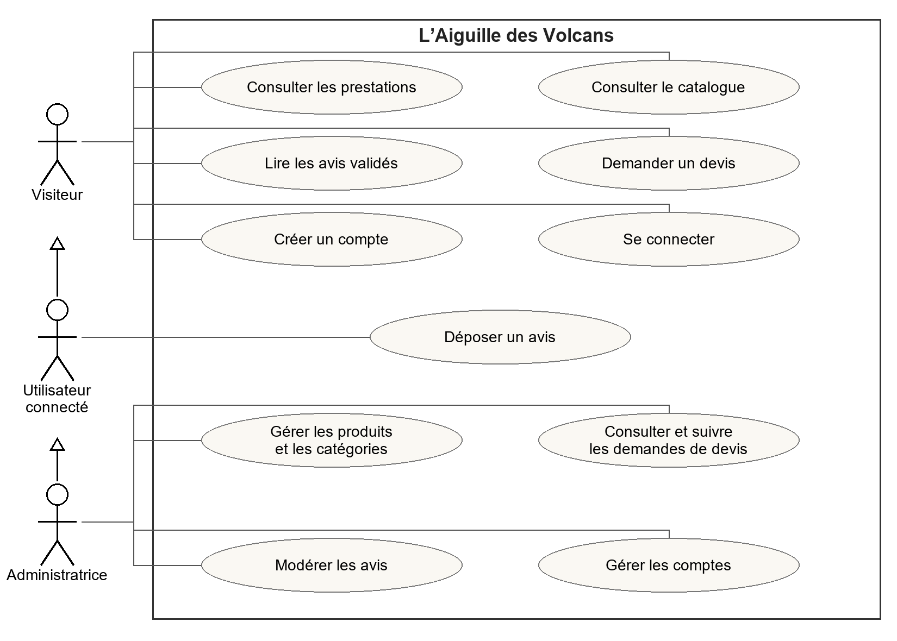
Cas d’utilisation et Parcours utilisateur
Se connecter
Accueil
Présentation de l’atelier
Accès aux prestations
Connexion
Inscription et session
Rôle utilisateur
Prestations et galerie
Catégories et produits
Fiches Détaillées
Avis
Note et commentaire
Modération avant publication
Demande de devis
Coordonnées et projet
Confirmation après envoi
Administration
Catalogue, avis, devis
Accès ROLE_ADMIN
Notes:
1 minute
Ce diagramme montre les actions possibles selon la personne qui utilise le site.
Le visiteur consulte les prestations et le catalogue. Il peut demander un devis sans se connecter.
L’utilisateur connecté peut également déposer un avis. Cet avis doit ensuite être modéré.
L’administratrice gère les produits, les catégories, les utilisateurs, les avis et les demandes reçues.
Le parcours principal passe de l’accueil à la galerie, puis à une fiche produit et au formulaire de devis. Après l’envoi, l’administratrice retrouve la demande dans son espace réservé.
Le diagramme de cas d’utilisation décrit les possibilités des acteurs. Le parcours des écrans montre comment ils passent d’une page à l’autre.
[Montrer les acteurs, puis le petit parcours de navigation ajouté au slide.]

Slide 6
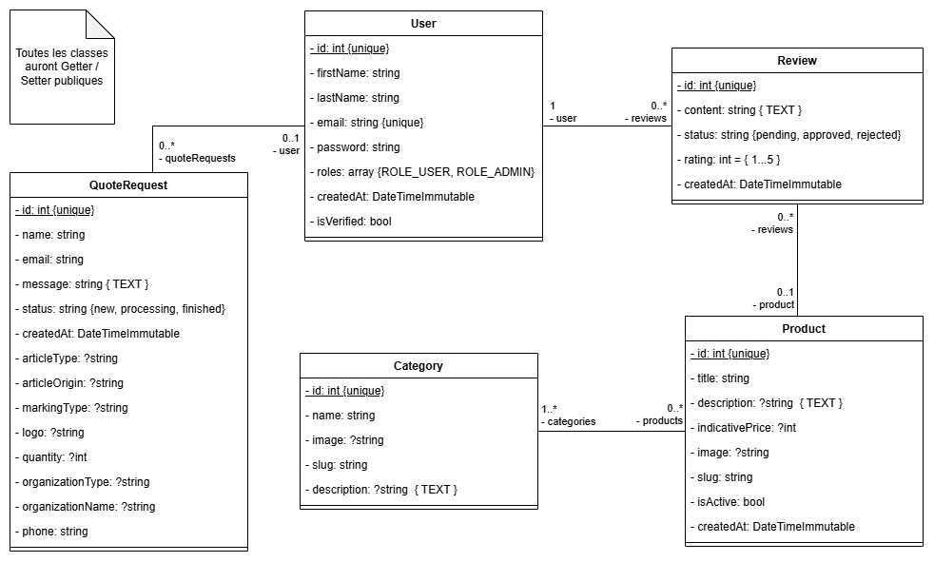
Schéma UML
Notes:
1 minute 30
Ce diagramme présente les cinq entités principales : User, Product, Category, Review et QuoteRequest.
Je vais surtout expliquer les relations. Un produit peut appartenir à une ou plusieurs catégories, et une catégorie peut regrouper plusieurs produits. C’est une relation many to many.
Un utilisateur peut déposer plusieurs avis et transmettre plusieurs demandes de devis. Cependant, une demande de devis peut aussi venir d’un visiteur sans compte : son association avec User est donc facultative.
Un avis appartient à un utilisateur. Il peut concerner un produit, mais ce lien est également facultatif.
Ces choix correspondent aux usages du site. Je ne veux pas imposer la création d’un compte pour demander un devis.
Les propriétés décrivent les informations nécessaires. Par exemple, QuoteRequest conserve les coordonnées et les caractéristiques de la demande.
[Suivre les trois relations concernées sur le diagramme. Ne pas lire tous les attributs.]

Slide 7
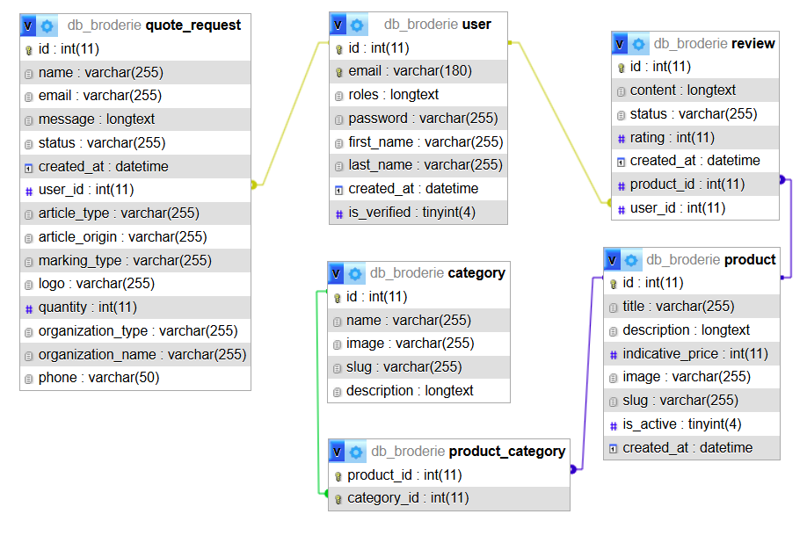
Schéma BDD
Notes:
1 minute 30
Voici la traduction du modèle dans MariaDB. Les entités principales correspondent aux tables métier.
Chaque table possède une clé primaire qui identifie ses enregistrements. Les clés étrangères permettent de relier les données.
La table product_category est particulièrement importante. Elle relie les identifiants des produits et des catégories pour représenter la relation plusieurs à plusieurs.
Dans quote_request, user_id peut être absent, car un visiteur peut envoyer un devis sans compte. Les coordonnées restent enregistrées dans la demande.
Les types de colonnes correspondent aux informations : un entier pour une quantité, du texte pour un message, une date pour la création et un booléen pour l’activation d’un produit.
Les migrations conservent les évolutions de la structure. Avant une modification sur une base utilisée, il faut sauvegarder les données et préparer la possibilité de les restaurer. Un chargement de fixtures ne doit pas remplacer les demandes réelles.
[Montrer une clé primaire, une clé étrangère et la table de liaison.]

Slide 8
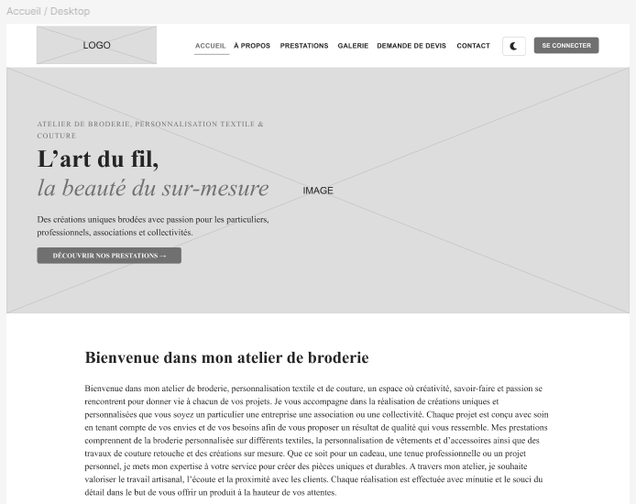

Maquette → réalisation
VERSION DESKTOP
Notes:
1 minute
J’ai commencé par un wireframe pour organiser les grandes zones de la page d’accueil : la navigation, la présentation de l’atelier et les accès aux prestations.
À gauche, on voit cette structure de départ. À droite, on voit sa réalisation dans le site.
J’ai conservé l’organisation générale, puis ajouté l’identité de l’atelier avec le logo, la photographie, les couleurs et la typographie.
Le bouton principal permet au visiteur de découvrir les prestations. L’objectif est qu’il comprenne rapidement l’activité et sache où continuer sa navigation.
[Montrer la navigation, la zone principale et le bouton dans les deux images.]

Slide 9

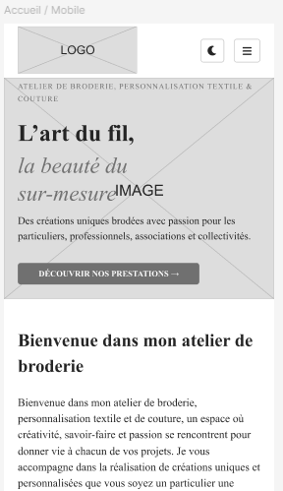
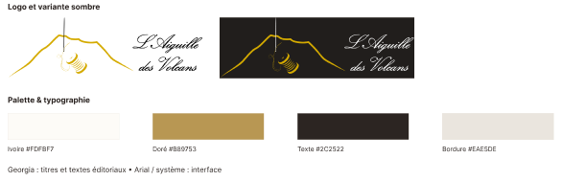
Maquette → réalisation
VERSION MOBILE
CONCEPTION GRAPHIQUE
Notes:
1 minute
Sur mobile, j’ai adapté la disposition à une largeur plus étroite. Le menu est regroupé derrière un bouton et le contenu se lit verticalement.
Les images montrent la préparation de cette version et le résultat obtenu dans le site. J’ai vérifié notamment la taille des textes, la disposition du titre et l’accès aux boutons.
La présentation conserve la même identité que sur ordinateur : un fond clair, des textes sombres et des accents dorés.
Les variantes du logo permettent aussi de l’adapter au thème clair ou sombre.
[Comparer les deux vues mobiles, puis montrer brièvement la palette et les logos.]

Slide 10
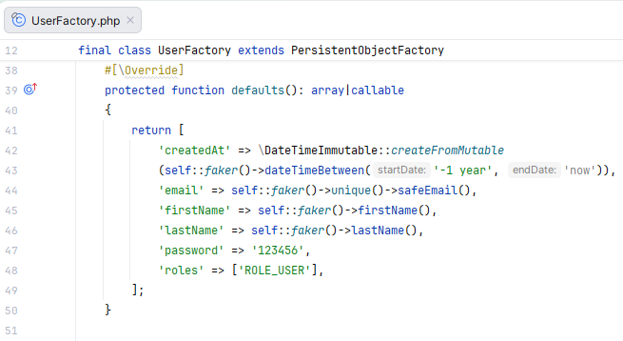
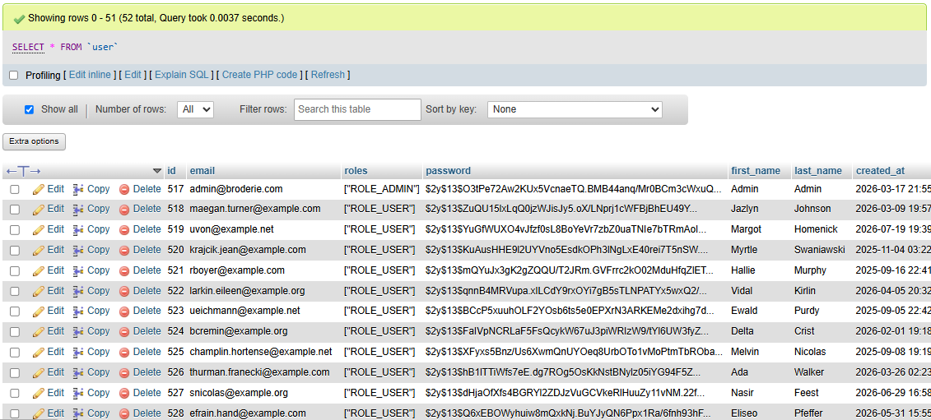
Fixtures → Faker
Notes:
45 secondes
Les fixtures servent à préparer des données pour le développement et la démonstration.
Les factories définissent les informations des objets à créer. Faker fournit des valeurs fictives, par exemple des noms ou des descriptions.
Cela permet de tester les listes et les relations sans saisir tous les enregistrements manuellement.
Ces données ne représentent pas de vraies demandes de clients. Leur chargement est réservé à une base de développement ou de démonstration, car il peut remplacer les données présentes.
[Montrer un exemple de valeur fictive et son résultat en base.]

Slide 11
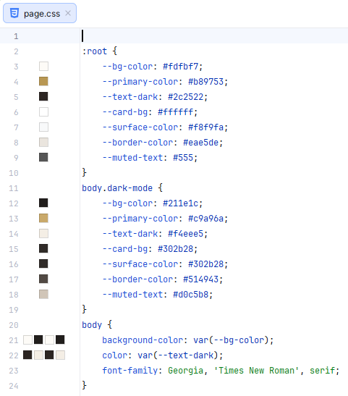
Front-end
CSS
Bootstrap 5.3.8
+
CSS personnalisé
Variables CSS et thèmes :
Couleurs réutilisées dans les composants
Palette adaptée au thème sombre
Identité visuelle commune aux pages
Notes:
1 minute
Bootstrap fournit la grille responsive et des composants comme les boutons et les formulaires. Mon CSS personnalise leur apparence.
L’extrait montre des variables de couleur. Elles permettent de réutiliser les mêmes valeurs dans plusieurs éléments et de les adapter au thème sombre.
Pour le responsive, je vérifie les colonnes, les menus et les champs à différentes largeurs.
J’ai également intégré des mesures d’accessibilité : des libellés pour les champs, des noms accessibles pour certaines commandes et un lien pour aller directement au contenu.
Ces mesures doivent être vérifiées dans le navigateur, notamment au clavier. Je ne présente pas le site comme ayant passé un audit complet de conformité RGAA.
“Préparation aux questions — ne pas lire pendant la présentation”
Pour le CSS, j'utilise Bootstrap pour le système de grille, le responsive, les boutons, les formulaires et certains composants.
J'ai ensuite ajouté des classes personnalisées pour respecter le design du projet, par exemple « service-card », « hero-section » ou « btn-gold ».

Slide 12
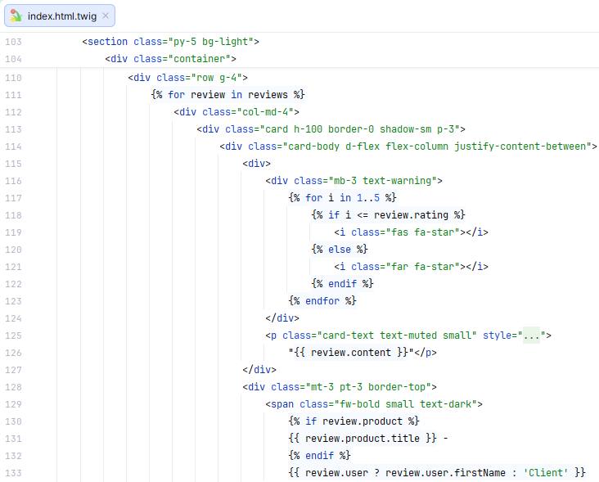
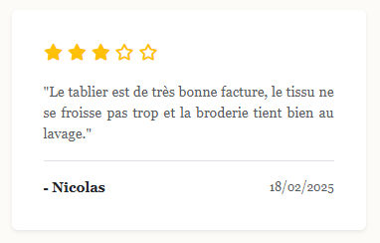
Front-end
HTML / TWIG
Templates dynamiques
Boucles, conditions et layouts réutilisables.
Notes:
1 minute
Twig permet de réutiliser une structure commune et d’afficher les données transmises par le contrôleur.
Dans cet exemple, une boucle parcourt les avis. Pour chaque avis, le template construit une carte. Une autre boucle et une condition permettent d’afficher les étoiles selon la note.
Le HTML définit la structure, tandis que Twig adapte le contenu.
Twig s’exécute côté serveur. Le navigateur reçoit ensuite du HTML, sans avoir besoin de comprendre la syntaxe Twig.
L’échappement des valeurs est aussi important pour afficher les contenus saisis comme du texte dans les usages habituels, plutôt que comme du code HTML.
[Montrer une boucle, une condition et une valeur affichée.]
“Préparation aux questions — ne pas lire pendant la présentation”
Pour le front-end, j'utilise principalement Twig, HTML, Bootstrap, CSS et JavaScript.
Twig est utilisé pour générer les pages dynamiquement.
Par exemple, lorsqu'un controller récupère une liste de produits, Twig peut parcourir cette liste et générer automatiquement les cartes produits.

Slide 13
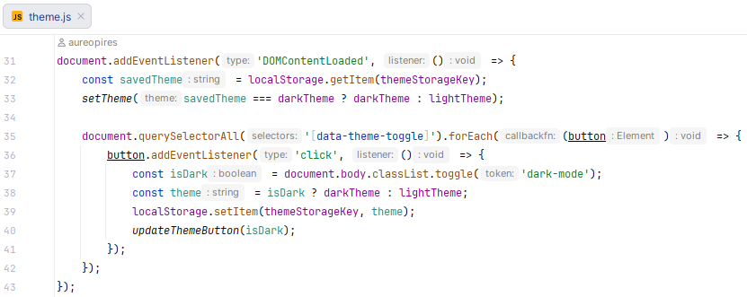
Front-end
JAVASCRIPT
Scripts JavaScript du projet :
image-preview.js
lightbox.js
theme.js
Bootstrap JS pour les interactions courantes.
Webpack Encore pour compiler et gérer les assets.
Notes:
2 minutes
Le changement de thème est un exemple de traitement réalisé directement dans le navigateur.
Au chargement de la page, le script consulte localStorage pour retrouver une préférence enregistrée. Il applique ensuite le thème clair ou sombre.
Le script sélectionne les boutons grâce à l’attribut data-theme-toggle. Il leur associe un écouteur de l’événement click.
[Montrer la sélection des boutons et addEventListener.]
Quand l’utilisateur clique, classList.toggle ajoute ou retire la classe dark-mode sur le body. Le CSS utilise cette classe pour changer les couleurs.
Le script enregistre ensuite le choix dans localStorage. Cette préférence reste dans ce navigateur pour le site. Elle n’est pas enregistrée dans le compte utilisateur et n’est pas synchronisée entre plusieurs appareils.
[Montrer classList.toggle et localStorage.setItem.]
Une fonction met aussi à jour les icônes, les logos et le libellé accessible du bouton. Le bouton doit indiquer l’action suivante, par exemple « Activer le mode clair ».
Cette interaction ne nécessite pas de requête au serveur.
Pour la vérifier, on peut changer de thème, recharger la page et contrôler que le choix est conservé. Il faut aussi regarder le rendu réel et l’utilisation au clavier.
[Relier l’événement, la modification du DOM et le résultat visible.]

Slide 14
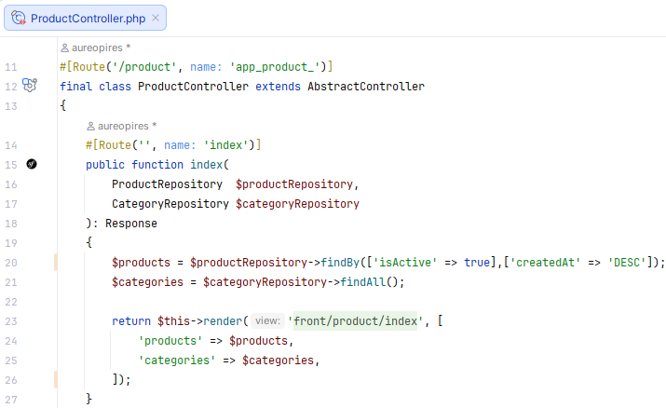
VIEW
Twig
Templates HTML
Données transmises par le controller
HTML généré côté serveur
Back-end — MVC
MODEL
Entity
Doctrine
Repository
Product
Category
User
Review
QuoteRequest
CONTROLLER
Routes
Traitement des requêtes
Coordination
HomeController
ProductController
CategoryController
QuoteRequestController
Notes:
1 minute
Pour expliquer l’organisation, je prends l’exemple de la liste des produits.
Le navigateur envoie une requête. La route détermine le contrôleur à exécuter.
Le contrôleur utilise le repository pour rechercher les produits actifs. Il transmet ensuite les résultats à Twig, qui construit la page HTML.
Les entités et les repositories participent au modèle. Twig représente la vue. Le contrôleur coordonne le traitement.
Cette séparation m’aide à trouver l’origine d’un problème. Si les données sont incorrectes, je regarde la recherche. Si les bonnes données sont présentes mais mal affichées, je regarde le template et le CSS.
[Suivre le trajet de la requête sur le slide.]
“Préparation aux questions — ne pas lire pendant la présentation”
Le back-end est basé sur le principe MVC.
La partie Model est représentée principalement par les entités Doctrine et les repositories.
Les controllers reçoivent les requêtes et coordonnent le traitement.
Enfin, la View correspond aux templates Twig.
Par exemple, lorsqu'un utilisateur consulte la liste des produits, la requête arrive sur ProductController.
Le controller utilise ProductRepository pour récupérer les produits actifs.
Il transmet ensuite les données au template Twig.
Twig génère le HTML qui est finalement envoyé au navigateur.

Slide 15
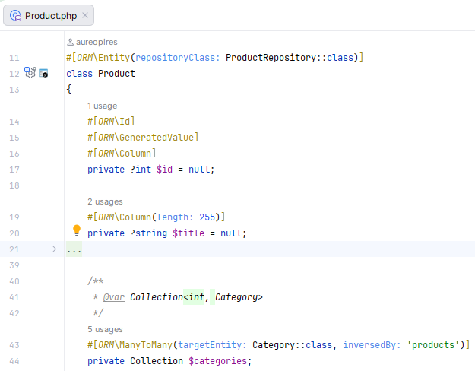
Doctrine → Entity
DOCTRINE ET LES ENTITÉS
Doctrine est un ORM : il fait le lien entre les objets PHP et les tables de MariaDB.
Une classe représente une entité.
Les attributs ORM décrivent les colonnes et les relations.
La propriété id correspond à la clé primaire.
Doctrine traduit les opérations sur les objets en requêtes SQL.
Mon choix : manipuler les données avec les objets
Notes:
1 minute
Doctrine est un ORM (Object-Relational Mapping). Il fait le lien entre les objets PHP et les tables de la base.
Dans cet extrait, Product est une entité. Les attributs ORM décrivent son identifiant, ses colonnes et ses relations.
L’identifiant est généré automatiquement. Le titre correspond à une colonne. La collection categories représente la relation plusieurs à plusieurs.
Quand je manipule un produit dans le code, je travaille avec un objet PHP. Doctrine utilise le mapping pour lire ou enregistrer les données correspondantes.
L’ORM ne remplace pas la compréhension du SQL : je dois toujours comprendre les tables, les relations et les recherches effectuées.
[Montrer Id, Column et ManyToMany.]
“Préparation aux questions — ne pas lire pendant la présentation”
« Un objet Product représente un produit. Les attributs indiquent à Doctrine comment enregistrer ses propriétés. L’identifiant est généré automatiquement. Un produit peut appartenir à plusieurs catégories : cette relation utilise la table product_category, avec des clés étrangères vers les deux tables. »
Isso cobre entidade, ORM, PK e FK, sem antecipar a explicação do repository.

Slide 16
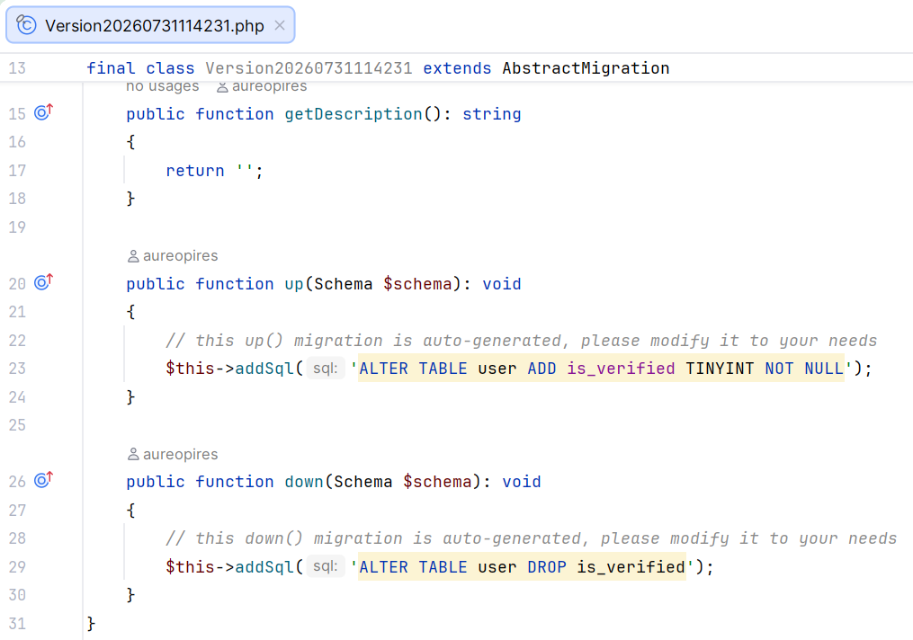
Doctrine → Migrations
FAIRE ÉVOLUER LA BASE DE DONNÉES
Décrire les modifications du schéma dans des fichiers versionnés.
Appliquer les migrations en attente à la base de données.
EXEMPLE DU PROJET :
Ajout du champ is_verified à la table user pour mémoriser la confirmation de l’adresse e-mail.
Génération :
php bin/console make
Application :
php bin/console doctrine:migrations
Notes:
1 minute
Après les entités, les migrations permettent de faire évoluer la structure de la base de données.
Quand je modifie le mapping d’une entité, la commande make permet de générer un fichier contenant les changements SQL. Je peux vérifier ce fichier avant de l’appliquer avec doctrine:migrations.
Dans cet exemple de mon projet, la méthode up ajoute la colonne is_verified à la table user. Elle permet de mémoriser si l’utilisateur a confirmé son adresse e-mail.
La méthode down prévoit l’opération inverse : supprimer cette colonne. Cela supprimerait aussi les valeurs qu’elle contient.
Ces fichiers conservent l’historique des changements. Doctrine suit les versions exécutées pour appliquer les migrations en attente.
Les repositories permettent ensuite de consulter les données, comme je vais le montrer.

Slide 17
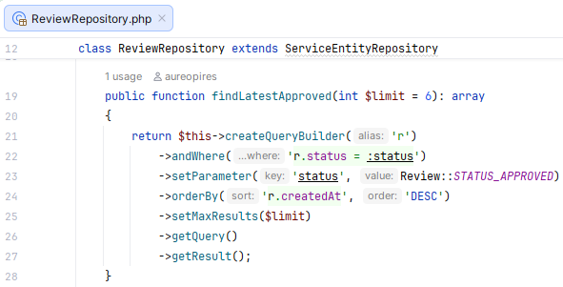
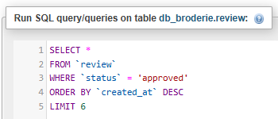
Doctrine → Repository → SQL
Doctrine ORM
Repository
SQL
MariaDB
SQL équivalent simplifié
Notes:
1 minute 30
Le repository regroupe les recherches liées à une entité.
Dans cet exemple, findLatestApproved récupère les avis approuvés les plus récents. Le paramètre permet de choisir la limite, avec six résultats par défaut.
La condition conserve uniquement les avis dont le statut est approuvé. Le tri décroissant sur la date place les plus récents en premier.
[Montrer successivement le filtre, le paramètre, le tri et la limite.]
La valeur du statut est transmise avec setParameter. Elle est séparée de l’expression de la requête, ce qui participe à la prévention des injections SQL.
La requête SQL à côté illustre la même recherche de manière simplifiée. Elle aide à comprendre ce que l’on demande à la base ; je ne la présente pas comme une capture exacte du SQL généré par Doctrine.
Cette méthode évite de recopier la recherche dans plusieurs contrôleurs et garantit que les avis en attente ne sont pas affichés par cette recherche publique.

Slide 18
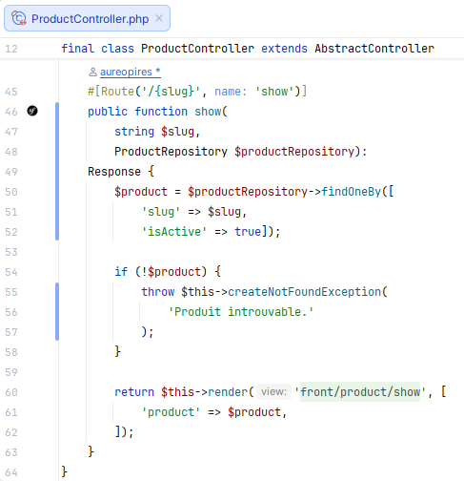
Contrôleur
LE RÔLE DU CONTRÔLEUR
Le contrôleur reçoit une requête et prépare une réponse.
La route associe une URL à une méthode.
Le repository recherche le produit demandé.
Le contrôleur vérifie que le produit existe.
Twig reçoit les données et génère la page.
Injection de dépendances : Symfony fournit le repository à la méthode.
Notes:
1 minute
Ici, le contrôleur affiche le détail d’un produit.
La route contient un slug, c’est-à-dire un identifiant lisible dans l’adresse. Symfony transmet cette valeur à la méthode et lui fournit le repository grâce à l’injection de dépendances.
La recherche utilise deux conditions : le slug demandé et l’état actif du produit.
Si aucun produit ne correspond, le contrôleur renvoie une erreur 404. Cela concerne aussi un produit désactivé qui ne doit plus être consultable publiquement.
Si le produit existe, le contrôleur le transmet à Twig pour construire la page.
[Montrer la route, la recherche, la condition d’erreur et le rendu.]

Slide 19
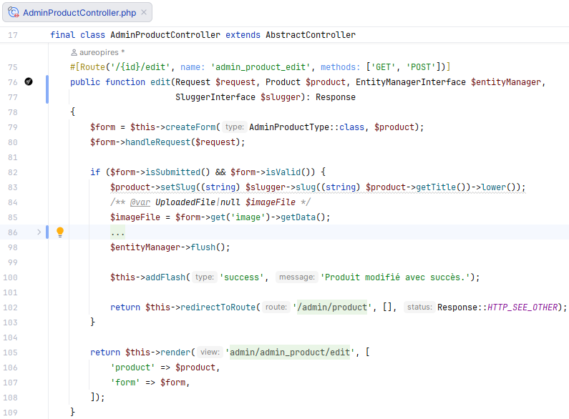
CRUD
MODIFIER UN PRODUIT
Notes:
1 minute 30
CRUD désigne les opérations de création, lecture, modification et suppression.
Dans l’administration, je peux créer un produit, le consulter, le modifier et le supprimer.
Pour la modification, le formulaire est associé à un produit existant. handleRequest lit les données reçues. Le traitement continue seulement si le formulaire a été envoyé et s’il est valide.
Doctrine suit déjà cet objet. flush enregistre les modifications, puis le contrôleur redirige vers la liste.
[Montrer le flux dans la capture actualisée.]
“Préparation aux questions — ne pas lire pendant la présentation”
HandleRequest : Lê os dados enviados pelo usuário na requisição HTTP e os injeta dentro do formulário.
O código HTTP Response::HTTP_SEE_OTHER (código 303) garante que a requisição de redirecionamento mude corretamente para GET.
isCsrfTokenValid(...): Compara o token enviado com o token gerado pelo servidor para aquela ação específica.
O identificador único do token é composto pela string 'delete' concatenada com o ID da avaliação ($product->getId()).
$request->getPayload()->getString('_token'): Busca de forma segura o valor do campo oculto _token enviado dentro do payload da requisição POST.
evitar ataques de Cross-Site Request Forgery (CSRF), garantindo que a solicitação de exclusão realmente veio do nosso site/sistema e não de um site malicioso externo tentando forçar a ação.
O servidor verifica um token associado à sessão e à ação de exclusão daquele produto. Isso ajuda a impedir que outro site provoque essa ação usando a sessão do usuário. A verificação de ROLE_ADMIN continua necessária.
Pour la suppression, l’action utilise POST et vérifie un jeton CSRF associé au produit. Le contrôle du rôle administratif reste nécessaire : le jeton CSRF ne remplace pas les droits d’accès.
Enfin, supprimer et désactiver sont deux actions différentes. Désactiver conserve le produit dans la base mais le retire de l’affichage public. Supprimer enlève l’enregistrement.
[Montrer la vérification du jeton, remove et flush.]

Slide 20
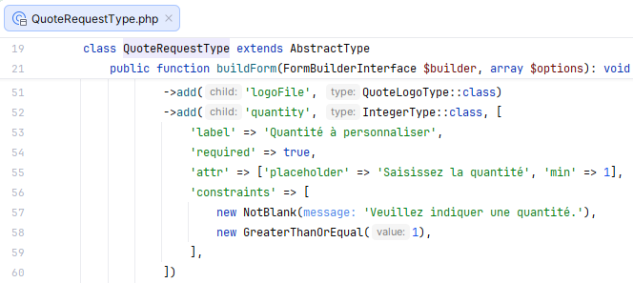
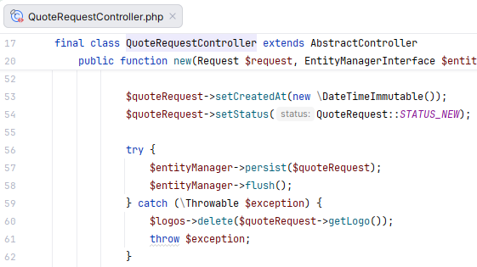
Formulaire de devis : validation et enregistrement
VALIDATION CÔTÉ SERVEUR
Quantité obligatoire et supérieure ou égale à 1
ENREGISTREMENT DU DEVIS
Date et statut définis par le serveur, puis écriture en base
Notes:
2 minutes
Le formulaire de devis relie les besoins du visiteur aux données utilisées par l’atelier.
QuoteRequestType définit les champs et les contraintes. Par exemple, la quantité doit être renseignée et être supérieure ou égale à un.
L’attribut HTML min aide l’utilisateur dans le navigateur. Les contraintes Symfony vérifient la règle côté serveur, même si une requête est envoyée autrement que par la page habituelle.
[Montrer le champ quantity et ses contraintes.]
Le contrôleur crée une demande, traite le formulaire et vérifie qu’il est envoyé et valide.
Si un utilisateur est connecté, son compte peut être associé à la demande. Sinon, les coordonnées saisies permettent quand même de recevoir le devis.
Le serveur définit la date et le statut initial. Le visiteur ne choisit pas lui-même que son devis est déjà traité.
Lorsqu’un logo est fourni, un service dédié s’occupe de son stockage. La base conserve sa référence.
Enfin, persist prépare le nouvel objet et flush exécute l’écriture en base. Un message confirme l’enregistrement.
Si l’écriture échoue après le stockage du logo, le contrôleur demande sa suppression pour limiter les fichiers sans demande associée.
[Suivre le parcours : saisie, validation, préparation des données, stockage et confirmation.]

Slide 21
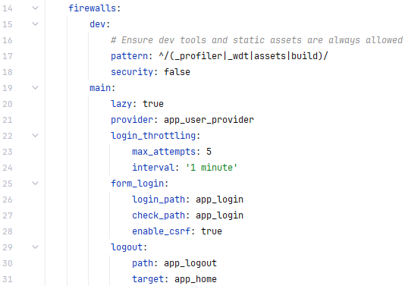
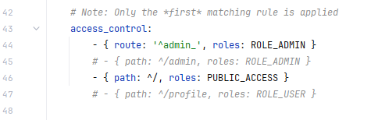
Sécurité et Confidentialité
AUTHENTIFICATION ET ACCÈS
Mots de passe hachés avant l’enregistrement
Connexion protégée par CSRF et limitation des tentatives
Administration réservée au rôle ROLE_ADMIN
Notes:
1 minute 15
/config/packages/security.yaml
La sécurité commence par la protection des comptes. Lors de l’inscription, le mot de passe est haché avant son enregistrement. Le site conserve une valeur permettant de vérifier le mot de passe, sans enregistrer celui-ci en clair.
La connexion utilise également une protection CSRF et une limitation configurée à cinq tentatives par minute.
[Montrer login_throttling et enable_csrf.]
Il faut distinguer deux notions : l’authentification permet de reconnaître l’utilisateur, tandis que l’autorisation détermine ce qu’il peut faire.
Dans mon projet, être connecté ne suffit pas pour accéder à l’administration. La règle access_control exige le rôle ROLE_ADMIN pour les routes dont le nom commence par admin_.
[Montrer la règle access_control.]
Cette vérification se fait côté serveur. Elle protège donc l’accès même si une personne essaie d’ouvrir directement une adresse administrative.

Slide 22
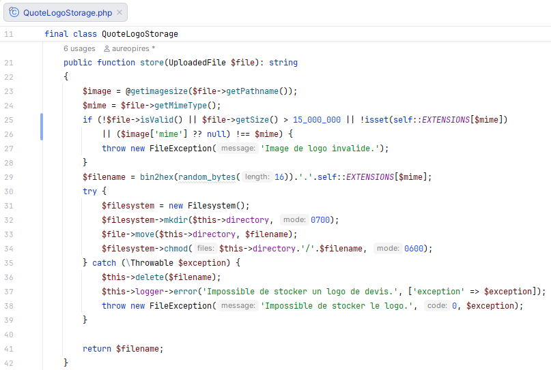
Sécurité et Confidentialité
PROTECTION DES LOGOS DE DEVIS
Fichiers contrôlés : PNG, JPEG, WebP, maximum 15 Mo
Stockage privé avec un nom généré par l’application
Téléchargement réservé à l’administration
VEILLE SÉCURITÉ
OWASP File Upload Cheat Sheet — contrôle des fichiers et stockage hors du dossier public
Notes:
1 minute 30
Un visiteur peut joindre un logo à sa demande de devis. Ce fichier peut concerner un projet privé : il ne doit pas être accessible comme une image du catalogue.
J’ai regroupé son traitement dans le service QuoteLogoStorage.
Le service vérifie que le fichier a été reçu correctement, que sa taille ne dépasse pas quinze mégaoctets et que son format est autorisé. Les formats acceptés sont PNG, JPEG et WebP. Il vérifie aussi la cohérence entre le type détecté et les informations de l’image.
[Montrer la condition de validation.]
Ensuite, l’application génère un nom aléatoire et enregistre le fichier dans private/quote-logos, hors du dossier public.
[Montrer la génération du nom et move().]
Si le stockage échoue, le service tente de nettoyer le fichier et signale l’erreur. Sinon, il retourne le nom enregistré, que le contrôleur associe au devis.
Le téléchargement passe par un autre traitement, dans le contrôleur administratif, qui exige ROLE_ADMIN.
Pour ces choix, je me suis appuyé sur les recommandations OWASP concernant les fichiers envoyés, notamment leur contrôle et leur stockage hors de l’accès public.

Slide 23
Démonstration
1. Accueil
2. Produits / catégories
3. Détail produit
4. Demande de devis
5. Avis
6. Connexion
7. Administration
8. Responsive
Notes:
4 minutes
Je vais montrer un parcours complet avec des données fictives : consulter une réalisation, envoyer un devis et le retrouver dans l’administration.
[0:00 à 0:40 — Montrer l’accueil, ouvrir une catégorie puis une fiche produit.]
Le catalogue présente les réalisations actives. Les catégories facilitent la navigation vers les produits.
[0:40 à 2:10 — Ouvrir le devis. Montrer brièvement une validation, puis envoyer une demande préparée avec des données fictives.]
La demande peut être envoyée sans compte. Le formulaire recueille les informations utiles à l’atelier. Après validation, elle est enregistrée dans la base.
La confirmation de l’enregistrement ne signifie pas qu’un courriel a été envoyé.
[2:10 à 3:20 — Passer dans une session administrative déjà préparée. Retrouver la demande et montrer son statut.]
Voici la demande reçue. L’administratrice peut consulter les informations et faire évoluer son statut. Le visiteur n’a pas accès à cet espace.
[3:20 à 4:00 — Montrer une largeur mobile et le changement de thème.]
La disposition s’adapte à la largeur disponible. Le changement de thème est géré par le JavaScript présenté précédemment.
Ce parcours relie l’interface, la validation, l’enregistrement et le contrôle des droits.

Slide 24
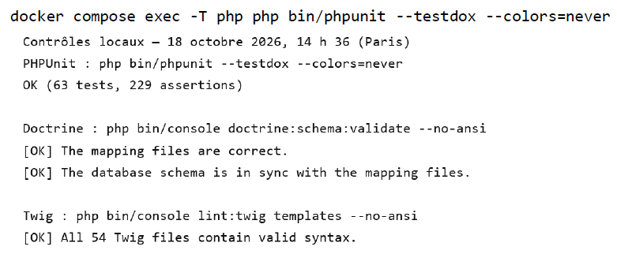
Tests et Vérifications
Données d’entrée | Résultat attendu | Résultat obtenu
Demande valide, quantité = 12 | Formulaire valide | Valide
Même demande, quantité = 0 | Formulaire invalide | Invalide
Même demande, e-mail incorrect | Formulaire invalide | Invalide
Tests
Tests manuels
Tests automatisés
PHPUnit
Doctrine
Twig
Notes:
2 minutes
J’ai combiné des vérifications manuelles et des tests automatisés.
Les essais manuels portent notamment sur la navigation, les formulaires et l’affichage à différentes largeurs.
Les résultats affichés ici proviennent de l’exécution locale du 18 octobre 2026 : 63 tests et 229 assertions réussis avec PHPUnit. Le contrôle Doctrine confirme le mapping et la synchronisation du schéma. Le contrôle Twig valide la syntaxe de 54 templates.
Ces contrôles n’ont pas tous le même rôle. Une syntaxe Twig valide ne garantit pas que la page est agréable à utiliser.
[Montrer les résultats, puis la table du jeu d’essai.]
Pour expliquer un test, je prends une demande fictive de douze polos.
Avec les données valides, le formulaire doit être accepté, et le test confirme ce résultat.
Je remplace ensuite uniquement la quantité par zéro. Le résultat attendu est un formulaire invalide avec une erreur sur la quantité. C’est le résultat obtenu.
Un autre cas utilise une adresse e-mail invalide, qui doit également être refusée.
Le test isolé vérifie la validation du formulaire. Il ne prouve pas à lui seul l’absence d’écriture en base : un test fonctionnel distinct vérifie qu’une demande invalide n’est pas enregistrée.
Les tests réussis donnent des preuves sur les scénarios couverts, sans garantir l’absence de toute anomalie.

Slide 25
Difficultés rencontrées et solutions
Difficulté | Solution apportée
Comprendre les besoins de l’atelier | Choisir les informations utiles au formulaire de devis
Comprendre le parcours des données | Suivre la recherche dans le repository, le traitement du contrôleur et l’affichage Twig
Adapter l’interface au mobile | Ajuster la grille et les champs après vérification à différentes largeurs
Notes:
1 minute 15
Une première difficulté a été de répondre au besoin d’une autre personne. Pour le devis, j’ai dû choisir les champs utiles à l’atelier et conserver un formulaire compréhensible pour le visiteur.
Une autre difficulté concernait la circulation des données entre le contrôleur, le repository et Twig.
Pour chercher une erreur, j’ai appris à suivre le parcours : vérifier la recherche, regarder les valeurs transmises, puis contrôler le template.
Un exemple concret concerne les produits inactifs. Ils ne devaient pas réapparaître par une autre route de catégorie. La recherche a été regroupée dans le repository, puis les accès concernés ont été vérifiés.
Cette méthode m’a aidé à corriger un problème précis et à conserver un test pour le retrouver si le code évolue.
“Préparation aux questions — ne pas lire pendant la présentation”
Une des premières difficultés a été de bien comprendre la manière dont les différentes parties de Symfony communiquent entre elles.
Par exemple, il faut comprendre la différence entre une entité, un repository et un controller, et surtout savoir où placer chaque responsabilité.
J'ai également rencontré des difficultés avec les relations entre les entités Doctrine, notamment les relations entre produits et catégories.
Côté front-end, l'intégration de la maquette a demandé plusieurs adaptations pour obtenir un résultat responsif.

Slide 26
Publication et Prochaines étapes
DÉJÀ RÉALISÉ
Première publication sur OVH
Transfert des fichiers et import SQL
PROCHAINES ÉTAPES
Migrer le projet vers PHP 8.5
Configurer la messagerie
Déployer la dernière version validée sur OVH
Vérifier les parcours sur l’hébergement
ÉTAT ACTUEL
Site en maintenance
Dernières corrections validées localement
ÉVOLUTIONS POSSIBLES
Pagination
Recherche enrichie
Traduction selon les besoins
Notes:
1 minute 30
Une première version du site a déjà été publiée sur OVH. J’ai transféré les fichiers avec FileZilla et importé la base de données avec phpMyAdmin.
Le site hébergé est en maintenance. Les dernières corrections ont été validées localement ; la prochaine étape est de déployer cette version et de vérifier les parcours sur l’hébergement.
Avant cette mise à jour, je dois sauvegarder les données et préparer les fichiers de production. Le dossier public doit rester l’entrée web, tandis que les fichiers internes et les logos privés restent hors de l’accès direct du navigateur.
Je souhaite également migrer le projet vers PHP 8.5. Cette évolution demandera de vérifier la compatibilité des dépendances et de l’hébergement, puis de relancer les tests.
La messagerie reste à configurer et à tester. Les demandes de devis sont déjà enregistrées en base indépendamment de l’envoi de courriels.
Après les vérifications, l’objectif est l’ouverture publique du site. Les évolutions suivantes dépendront des besoins réels de l’atelier : pagination, recherche enrichie et éventuellement traduction.

Slide 27
Conclusion
Conception
Base de données
Symfony / Back-end
Twig / Front-end
Application fonctionnelle
Merci pour votre attention !
Notes:
45 secondes
Ce projet m’a permis de relier la conception des interfaces, le développement front-end, le traitement côté serveur et une base relationnelle.
Le résultat principal est un parcours fonctionnel : le visiteur consulte les réalisations et transmet une demande, puis l’administratrice peut la suivre.
J’ai surtout appris à comprendre le trajet des données et à vérifier les erreurs aussi bien que les cas corrects.
Les prochaines étapes concernent la mise à jour de l’hébergement, la messagerie et les derniers contrôles avant l’ouverture publique.
Merci pour votre attention.

